Slide 1
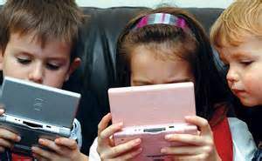
ANAK MODERN ITU YANG BAGAIMANA?

Slide 2
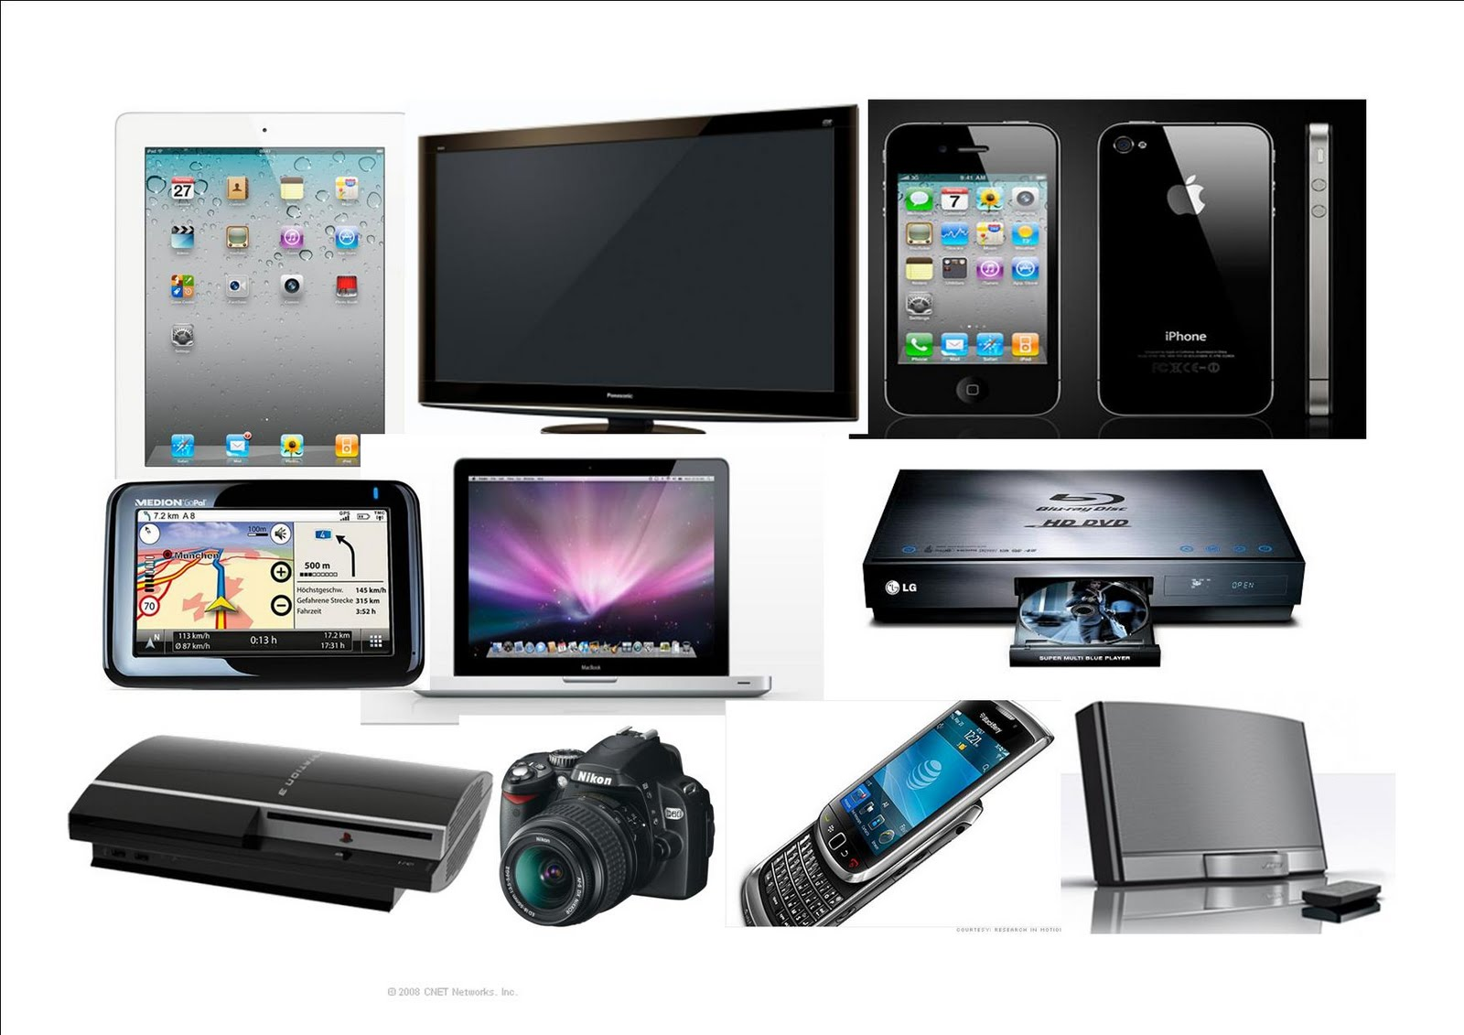
BOLEHKAH KITA BERMAIN GADGET?

Slide 3
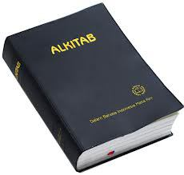
I KORINTUS 10: 23
“SEGALA SESUATU DIPERBOLEHKAN.”
BENAR,
TETAPI BUKAN SEGALA SESUATU BERGUNA.
“SEGALA SESUATU DIPERBOLEHKAN.”
BENAR,
TETAPI BUKAN SEGALA SESUATU MEMBANGUN.

Slide 4
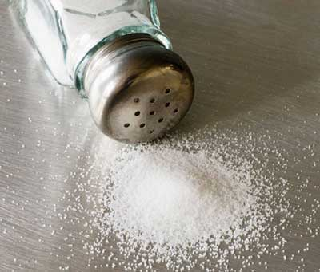
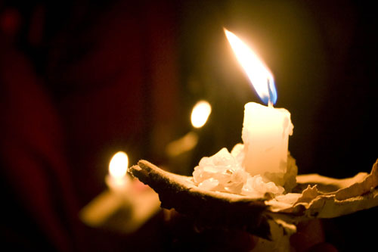
BERGUNA..??
ILMU
PENGETAHUAN

Slide 5
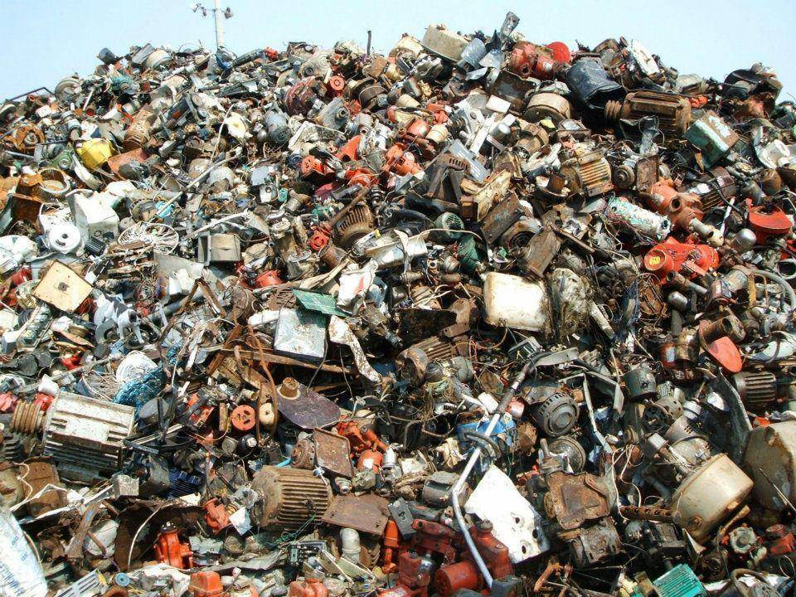
ATAU TAK BERGUNA?
PORNOGRAFI

Slide 6
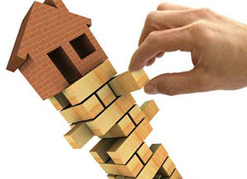
MEMBANGUN..??
BERITAKAN
KASIH
KRISTUS

Slide 7
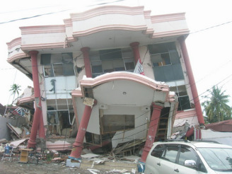
ATAU MEROBOHKAN...??
KECANDUAN
DAN
LUPA WAKTU

Slide 8
I KORINTUS 10: 23
“SEGALA SESUATU DIPERBOLEHKAN.”
BENAR,
TETAPI BUKAN SEGALA SESUATU BERGUNA.
“SEGALA SESUATU DIPERBOLEHKAN.”
BENAR,
TETAPI BUKAN SEGALA SESUATU MEMBANGUN.
MENGAPA SIH
KITA HARUS
IKUTI
APA KATA ALKITAB?
ALKITAB
ITU KUNO !

Slide 9
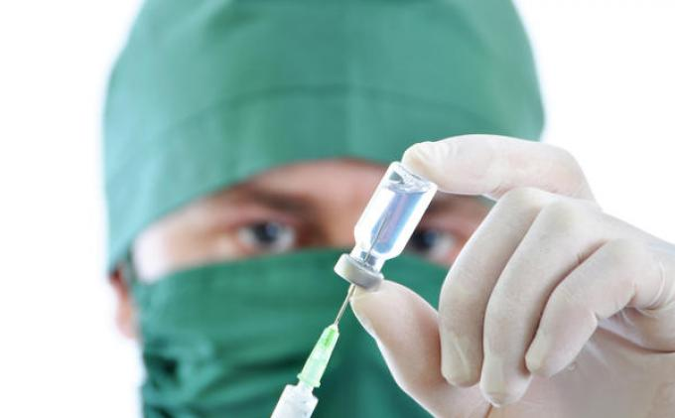
BIUS OPERASI?? Kejadian 2:21

Slide 10
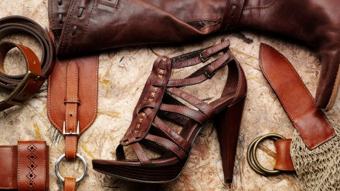
KULIT UNTUK FASHION?
Kej 3: 21

Slide 11
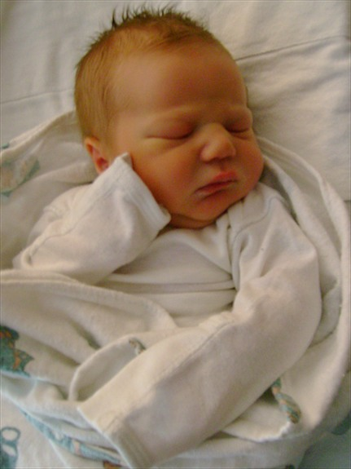
SUNAT HARI KE 8?
Kejadian 21:4

Slide 12
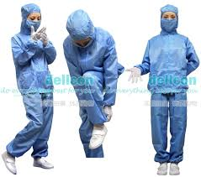
STERILLISASI ..??
  Bilangan 19:11

Slide 13
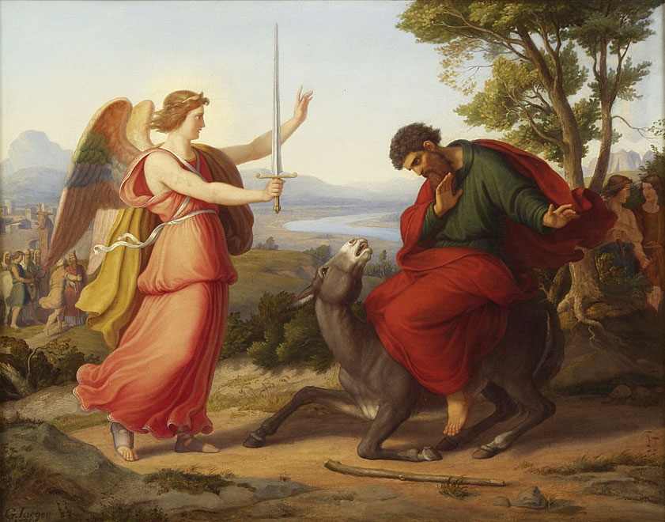

KARTUN?
  Bilangan 22: 28

Slide 14
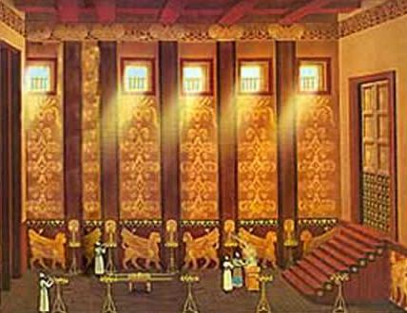
WALLPAPER?
I Raj 6: 21

Slide 15
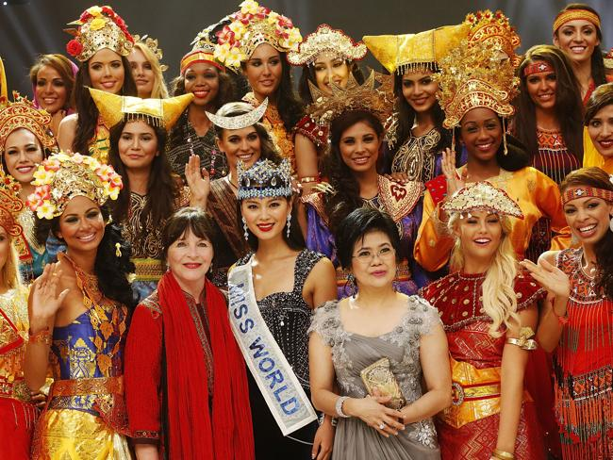
MISS WORLD??
Ester 1:1, 2:2

Slide 16

Amsal 25:1
I Raj 4: 32

Slide 17
  USG BAGI JANIN?
  MAZMUR 139:15
  MARI KITA LIHAT DULU
  REKAMAN BERIKUT INI

Slide 18
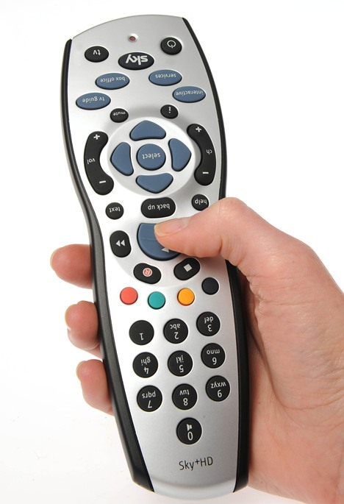
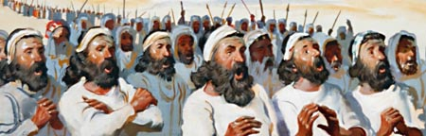
REMOTE CONTROL??
II Taw 20:22

Slide 19
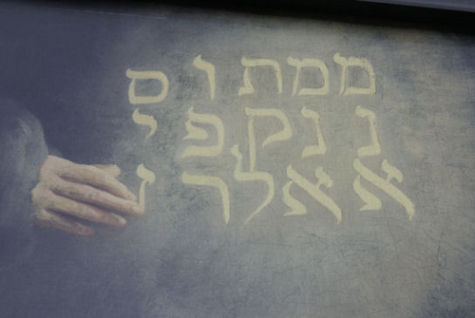
SMS?
DANIEL 5: 5,
25-27

Slide 20
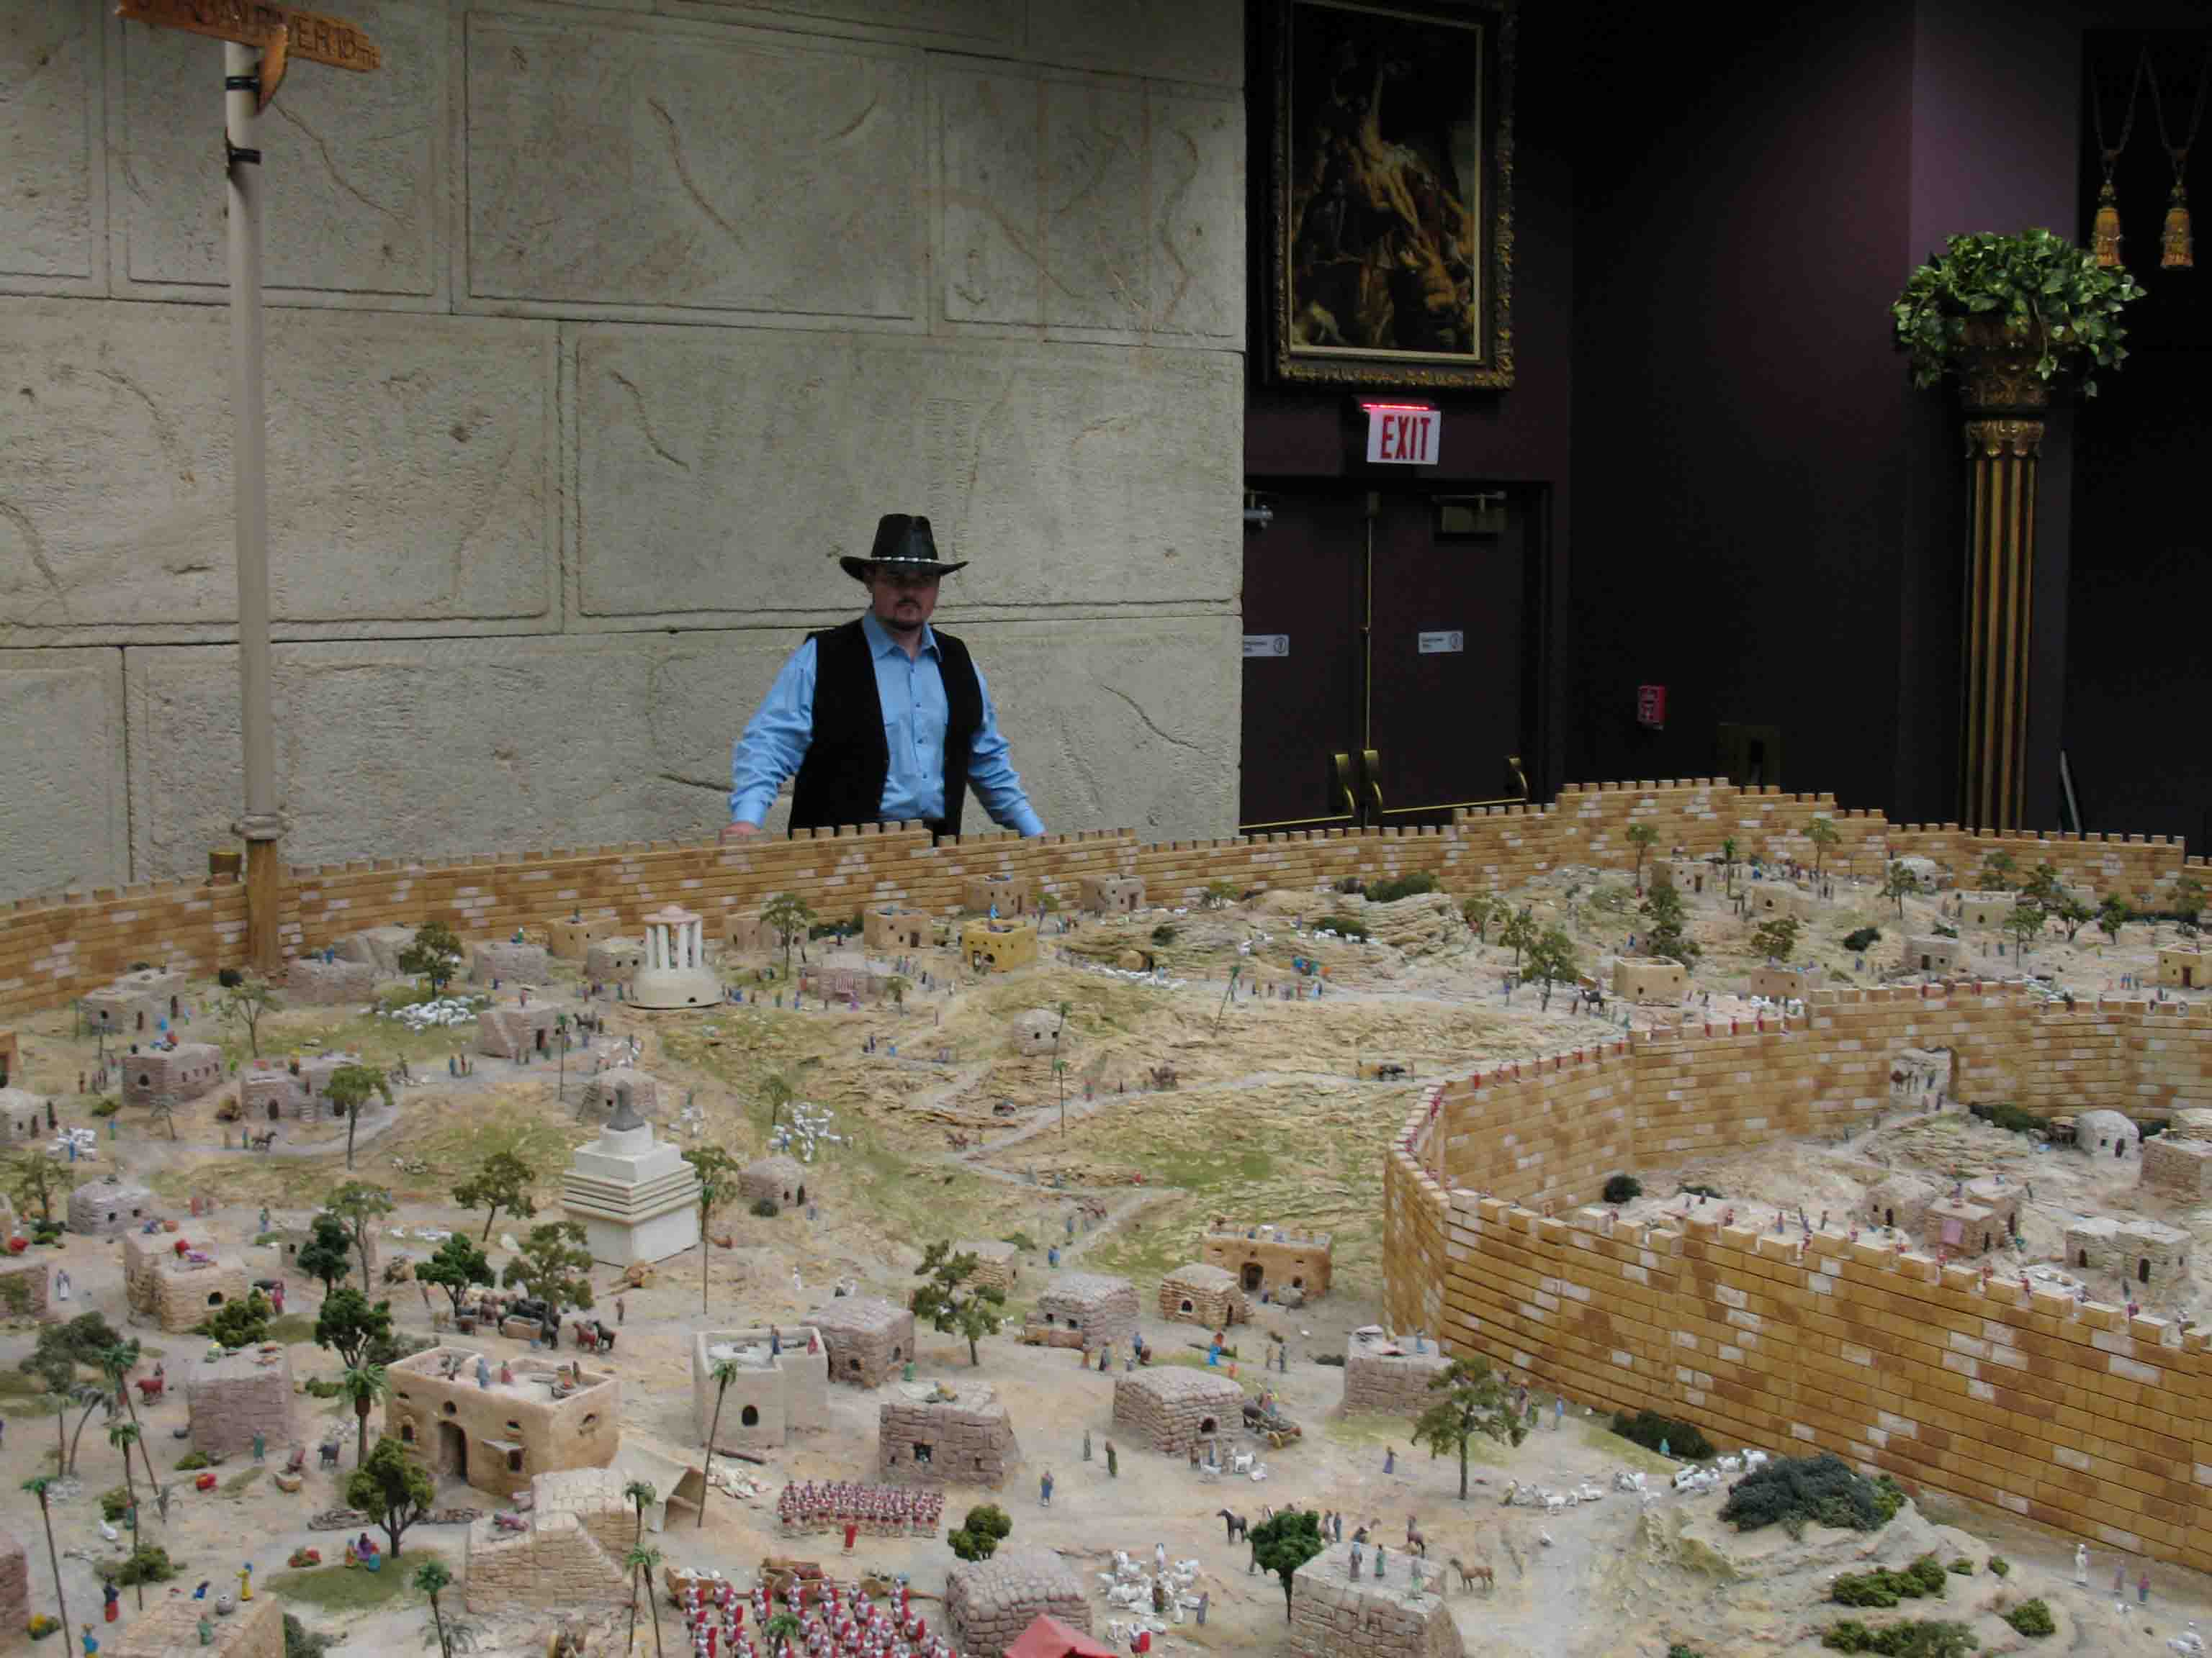
MAKET??
  Yeh 4: 1-3

Slide 21
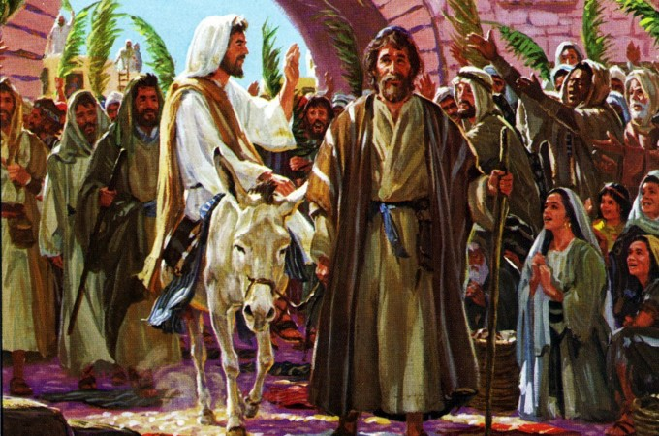
MENJINAKKAN KELEDAI LIAR?
Matius 21:5

Slide 22
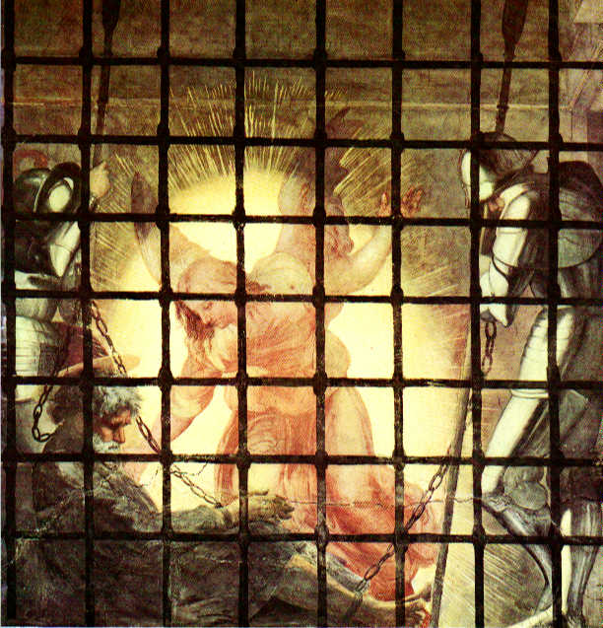
PINTU TERBUKA SENDIRI??
Kis 12; 10

Slide 23
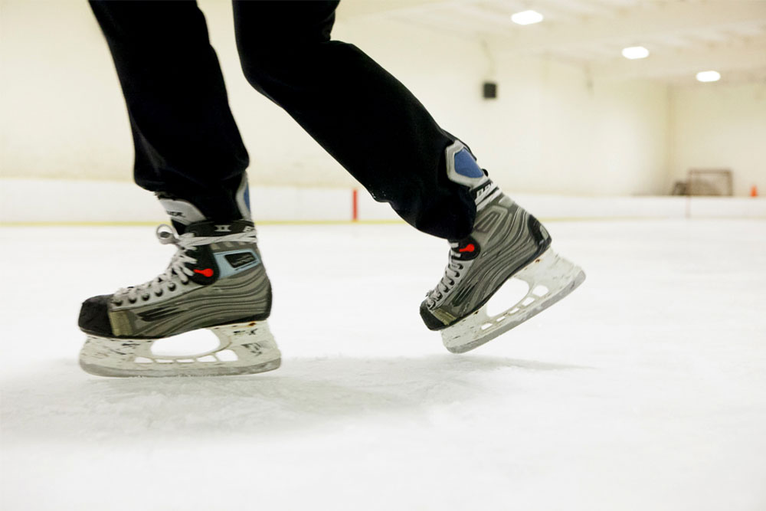
ICE SKATING?? Kis 8:40

Slide 24
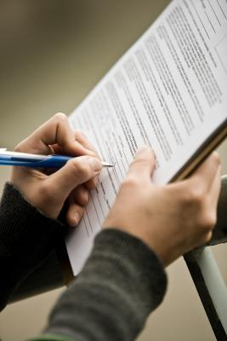
WRITING REPORTS??
Wahyu 20:12

Slide 25
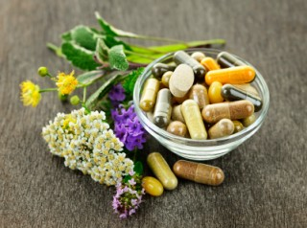
OBAT HERBAL??
Yesaya 38:21,
Lukas 10; 34 ,
Wahyu 22:2.

Slide 26
I KORINTUS 10: 23
“SEGALA SESUATU DIPERBOLEHKAN.”
BENAR,
TETAPI BUKAN SEGALA SESUATU BERGUNA.
“SEGALA SESUATU DIPERBOLEHKAN.”
BENAR,
TETAPI BUKAN SEGALA SESUATU MEMBANGUN.
JADI...??
SAY ‘YES!’

Slide 27
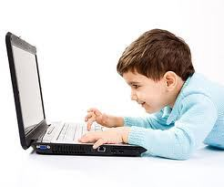
AKU NGGAK GAPTEK!
TAPI..,KELAKUANKU TETAP BERSIH

Slide 28
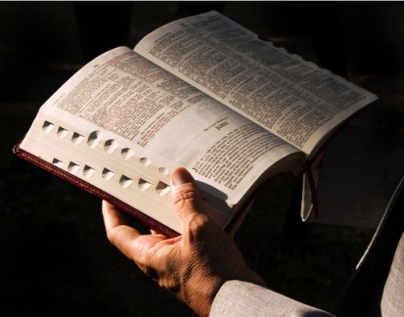
BAGAIMANA CARANYA???
MAZMUR 119:9
DENGAN APAKAH SEORANG MUDA
MEMPERTAHANKAN
KELAKUANNYA BERSIH?
DENGAN MENJAGANYA
SESUAI DENGAN FIRMAN-MU.

Slide 29

I LOVE MY BIBLE

